Slide 1
Миграции населения в России

Slide 2
Итоги 2015 года (госкомстат)
Прибывшие 4734523
Выбывшие 4489139
Вычислить 1) миграционный прирост.
2) Показатель МП.
Пмп=МП/ Н: 1000

Slide 3
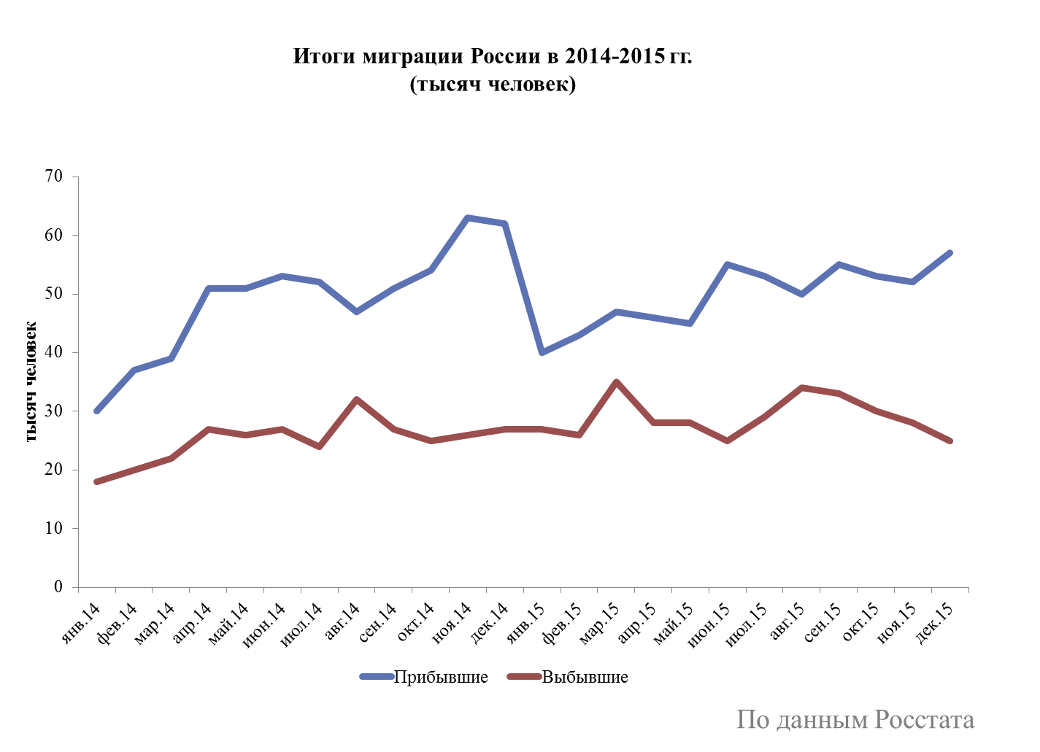

Slide 4
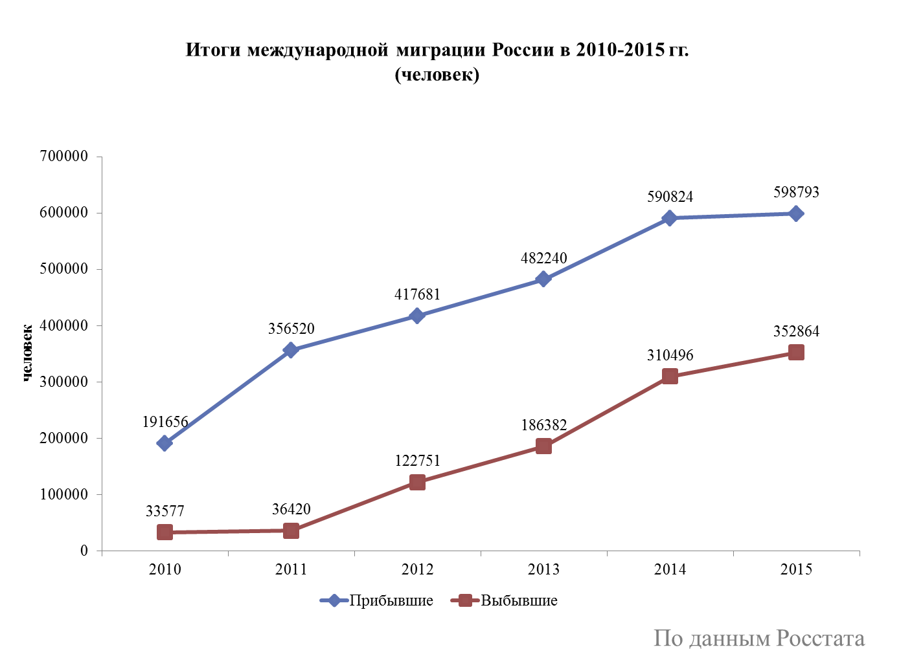

Slide 5
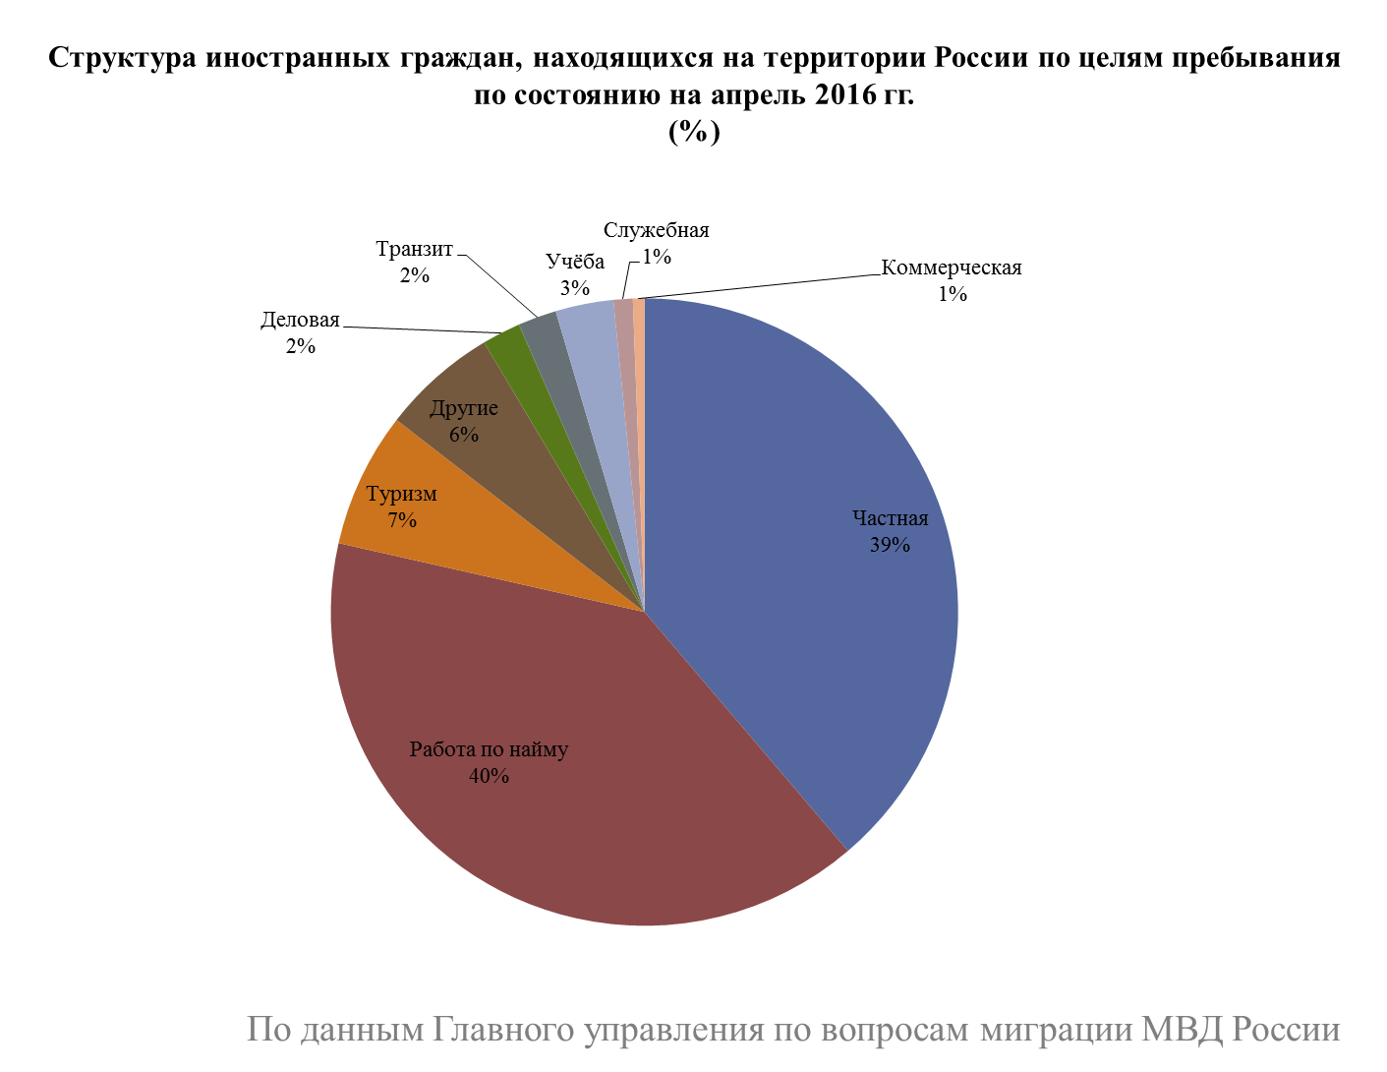

Slide 6
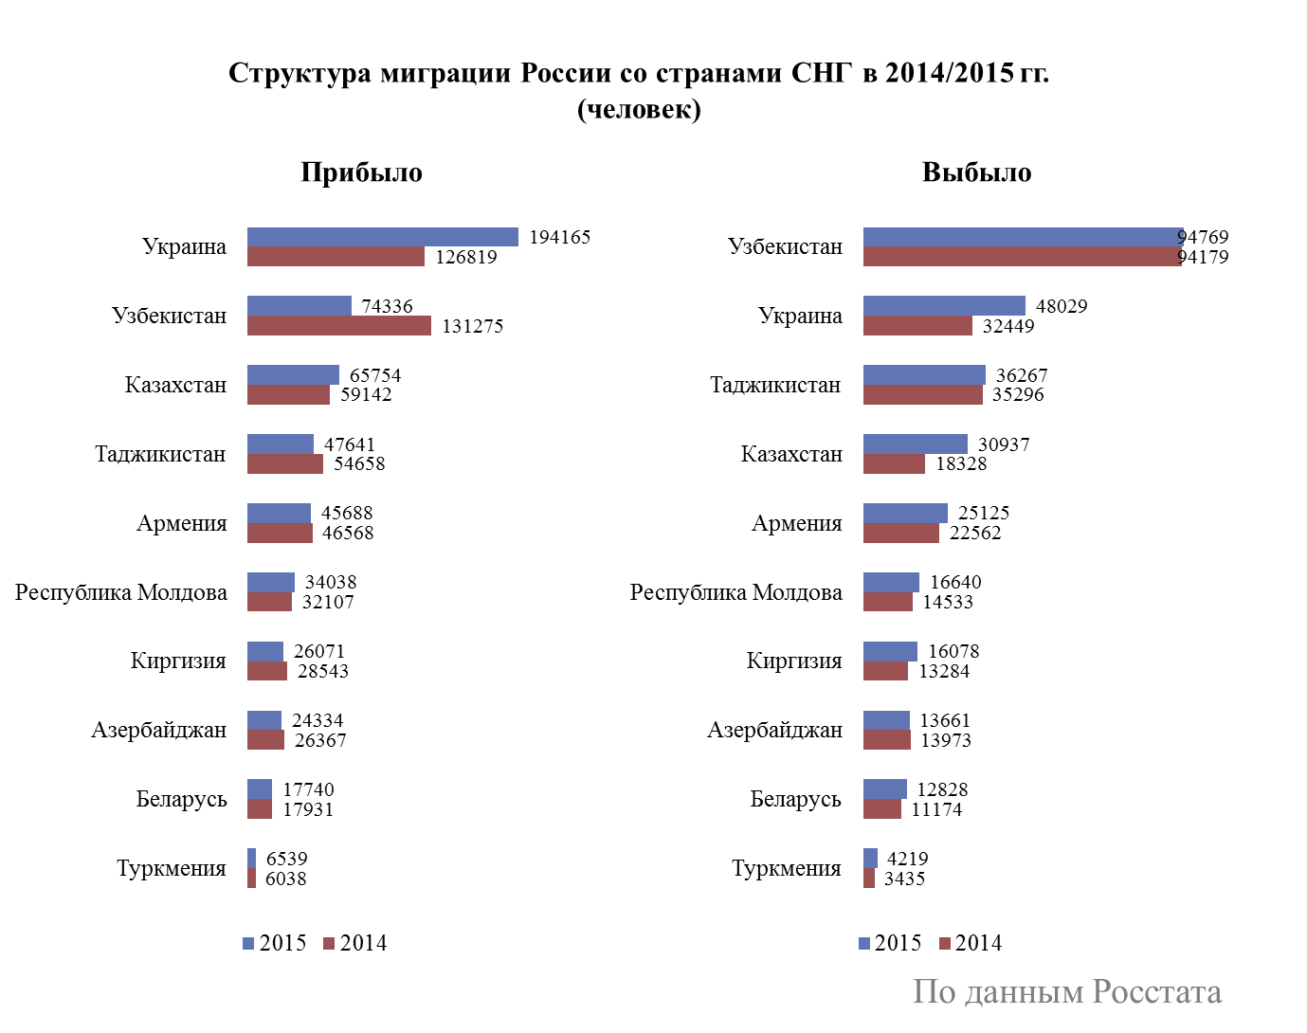

Slide 7
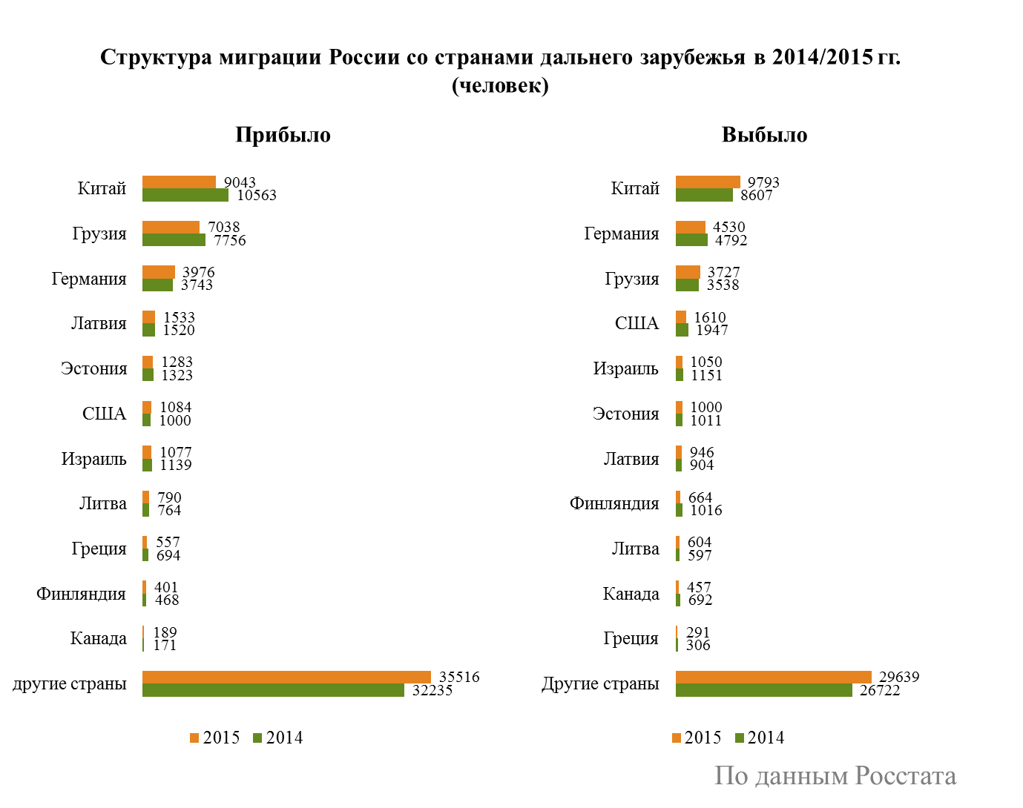

Slide 8
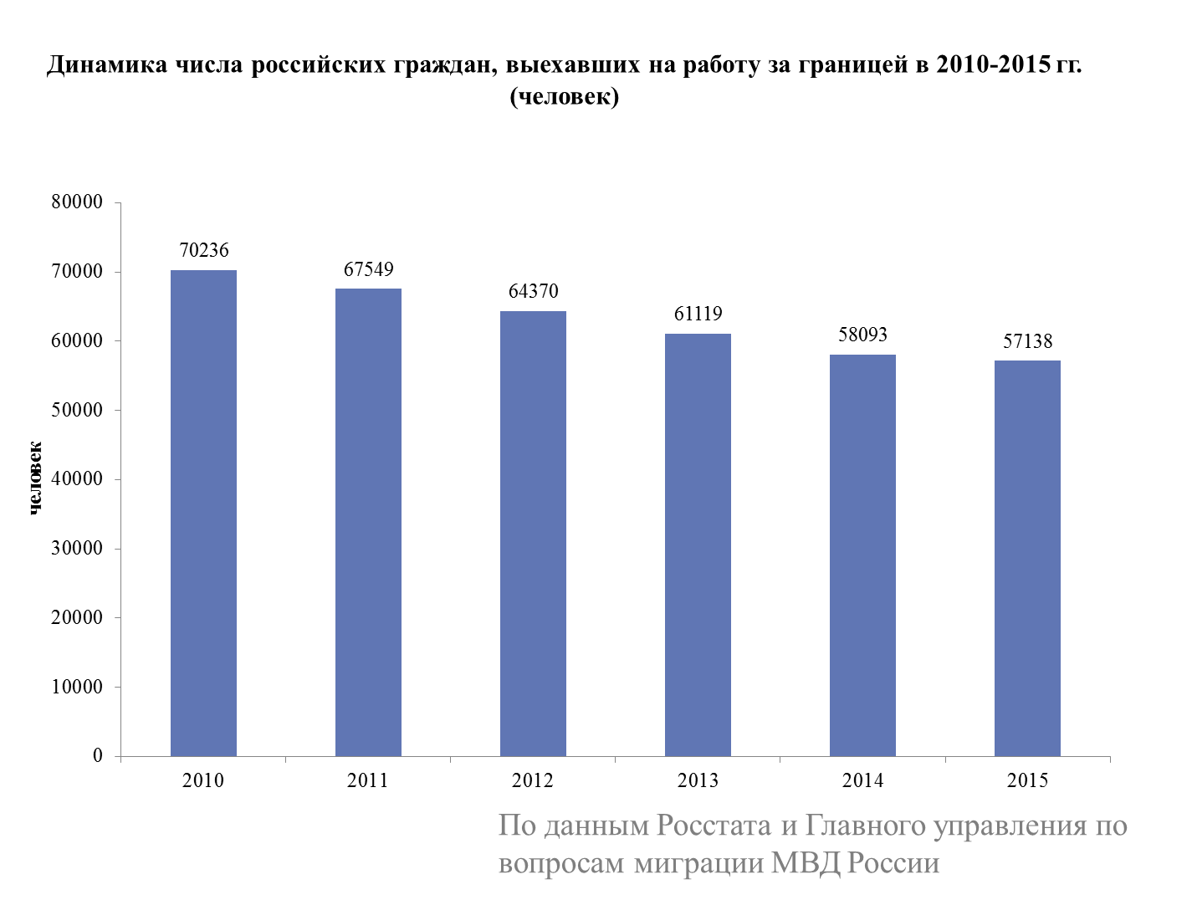

Slide 9
Сельское и городское население
Городское население 108 282 тыс чел.
Сельское население 37985 тыс чел.
Всего 146 млн 267 тыс
Вычислить соотношение в %.

Slide 10
Крупнейшие народы России
(более 1млн чел)
Русские (казаки, поморы) (115,8 млн), 80%
Татары (5,5 млн) 4 %
Украинцы 2%
Башкиры 1,15 %
Чуваши 1,13 %
Чеченцы 0,94 %
Армяне 0,78 %

Slide 11
Половой состав населения России
2015 год
Всё население 146,3 млн
Мужское население 67,8 млн
Женское население 78,5 млн
В % М. 46 Ж. 54

Slide 12
Возрастной состав населения РОССИИ
Из общей чиcленности - население в возрасте:
Моложе трудоспособного 25млн 689
В трудоспособном 85млн 415
Старше трудоспособного 35млн 163
Вычислить соотношение в %.

Slide 13
Моложе трудоспособного 17,5 %
В трудоспособном 58,5%
Старше трудоспособного 24%

